Slide 1
第1章 绪 论
1.1 什么是数据结构
1.2 基本概念和术语
1.3 抽象数据类型的表示和实现
1.4 算法和算法分析
第一章：绪论

Slide 2
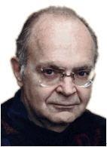
1.4 算法和算法分析
算法是对特定问题求解步骤的一种描述，它是指令的有限序列，是一系列输入转换为输出的计算步骤。
程序设计的实质：好算法＋好结构
D.E.Knuth
算法是一个有穷规则的集合，其中之规则规定了一 个解决某一特定类型的问题的运算序列。此外，其具有如下五个重要特性
    输入
    输出
    确定性
    有穷性
    能行性
《计算机程序设计艺术》
1.4 算法和算法分析

Slide 3
算法效率的评价标准
正确性
  原则上应该证明算法对于任意合理的输入都正确
  实际中常用推理法证明
时间代价(时间复杂度)
  必须抛弃的评价指标
    算法运行的实际执行时间
    运行过程中所执行的指令条数
    运行过程中程序循环的次数
空间代价 (空间复杂度)
  需要使用或开辟多少额外的空间
最优性
1.4 算法和算法分析

Slide 4
算法效率的度量
  一个高级语言程序的运行时间取决下列因素：
    算法策略
    问题规模
    书写程序的语言
    编译程序所产生的机器代码的质量
    机器执行指令的速度
  程序执行时间的二种常用度量方法
    事后统计方法
    事前分析估算法
1.4 算法和算法分析

Slide 5
算法效率的度量
  从算法中选取对于所研究的问题（或算法类型）来说是基本运算的原操作，其重复执行次数和算法的执行时间成正比。
  求出该算法执行原操作用的次数（频度），并以此作为算法的时间量度
撇开有关执行平台的硬软件因素（如计算机速度、编译程序等），算法是由控制结构和原操作组成 。
1.4 算法和算法分析

Slide 6
算法效率的度量
  当问题规模以某种单位由1增至n时，对应算法所耗费的时间也以某种单位由f(1)增至f(n)，这时，我们称该算法的时间代价 f(n) 。时间单位则是称之为基本操作的原操作。
  多数情况下，以最深层循环内的原操作作为基本操作。
  事前估计法并不要求精确求出f(n) ，而要求给出能反应基本操作的执行次数随问题规模的增长速率的某个近似函数：T(n)=O(f(n))
  称O(f(n))为近似时间复杂度，简称时间复杂度。
1.4 算法和算法分析

Slide 7
算法效率的度量
渐进符号“大O”的定义：
当且仅当存在一个正的常数 C，使得对所有的 n ≥ n₀ ，有 f(n) ≤ Cg(n)，则
f(n) = O(g(n))
100n+6=O(n) /* 100n+6≤101n for n≥10 */
10n²+4n+2=O(n²) /* 10n²+4n+2≤11n² for n≥5 */
6*2^{n}+n²=O(2^{n}) /* 6*2^{n}+n² ≤7*2^{n} for n≥4 */
1.4 算法和算法分析

Slide 8
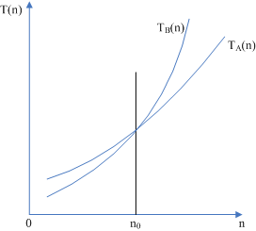
算法效率的度量
如果解决问题P的算法A和算法B，其时间复杂度分别是T_{A}(n)和T_{B}(n)，则判断A、B性能优劣的标准是查看在n足够大时T_{A}(n)和T_{B}(n)的大小关系
1.4 算法和算法分析

Slide 9
算法效率的度量
  为什么采用O(f(n))而不采用f(n) ?
    更简结地表达算法的间时复杂性的“量级”。
    有些复杂的算法难以精确求出f(n) 。
算法的空间复杂度
  S(n) = O(f(n))
  算法的空间需求以下二个组成部分：
    算法程序和输入数据。
    辅助空间（工作空间），又称额外空间。
1.4 算法和算法分析

Slide 10
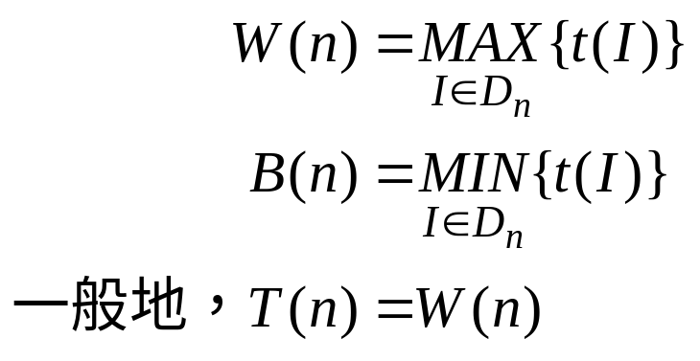
算法效率的度量
最坏情况和最好情况
对于同一算法，如果有相同的问题长度，但采用不同的输入，其时间代价一般也不同。因此在实际的算法分析中，复杂度函数值T(n)不是唯一的
设Dn为问题P的所有长度为n的实例集合，输入实例I∈Dn，t(I)是用来解决问题P的算法A在以I为输入时的执行代价（基本操作数），则算法A的最坏情形时间复杂度和最好情形时间复杂度定义如下
1.4 算法和算法分析

Slide 11
算法效率的度量(教材约定)
用同一个算法处理两个规模相同的问题，所花费的时间和空间代价也不一定相同。
要全面分析一个算法，应该考虑它在最坏情况下的代价(对同样规模的问题所花费的最大代价)、最好情况下的代价和平均情况下的代价等。
然而要全面准确地分析每个算法是相当困难的，因此本书中在分析算法的性质时将主要考虑它们在最坏情况下的代价，个别地方也涉及到其他情况。
1.4 算法和算法分析

Slide 12
算法分析示例
例: 以下为交换a和b的内容的算法，试分析其 T(n)。
temp = a
  a = b
    b = temp
分析：基本运算：赋值操作。
因为 执行上述语句仅需常数时间，
所以 T(n)=O(1)。
1.4 算法和算法分析

Slide 13
算法分析示例
例: 分析以下算法的T(n)。
  x=0; y=0;
  for (k=1;k<=n;k++)
  x++;
  for (i=1;i<=n;i++)
  for (j=1;j<=n;j++)
  y++;
分析：基本运算：增1操作
T(n)=(n²+n)=O(n²)
1.4 算法和算法分析

Slide 14
算法分析示例
例:分析以下程序段的时间复杂度求出指定语句的频度。
i=1; ①
while(i<=n)
i=i*2; ②
解：显然语句①的频度是1；设语句②的频度是f(n)，则有：
2^{f(n)} ≤n , 即f(n)≤log₂n，取最大值f(n)=log₂n
该算法的运行时间由程序中所有语句的频度之和构成, 所以该程序段的时间复杂度为:
T(n)=1+f(n)=1+ log₂n= O( log₂n)
1.4 算法和算法分析

Slide 15
MAXMIN问题
算法分析示例
题目
  求n元中的最大元MAX(n)和最小元MIN(n)
学习目的
  理解算法的评价方法
  体会算法设计及算法改进
1.4 算法和算法分析

Slide 16
平凡算法
void MAXMIN1(int L[], int n){
int MAX = L[1], j;
for(int i=2;i<=n;i++){
if(MAX<L[i]){
MAX=L[i];
j=i
}
}
Swap(L[j],L[n]);
int MIN = L[1];
for(int i=2;i<n;i++){
if(MIN>L[i]){
MIN=L[i];
}
}
}
算法讨论：
1.算法是正确的；
2.以元素之间的比较为基本操作，则求MAX的代价是n-1，求MIN的代价是n-2，故总时间是2n-3
3.算法的代价只与L的长度n有关，而与L的具体元素没有关系，故T(n)=W(n)=A(n)=2n-3，亦可记为T(n)=O(n)
4.空间消耗除了L之外只需几个单元S(n)=O(1)
算法思考：
从n元中求最大元用n-1次比较是最优的，从剩下的n-1元中求最小元用n-2次比较也是最优的，但是把二者结合起来用2n-3次比较求最大元和最小元是否是最优的呢？
1.4 算法和算法分析

Slide 17
变形
void MAXMIN2(int L[], int n){
int MAX=L[1], MIN=L[1];
for(int i=2;i<=n;i++){
if(MAX<L[i]){
MAX=L[i];
}
if(MIN>L[i]){
MIN=L[i];
}
}
}
算法讨论：
1.把MAX和MIN放在一起处理；
2.算法总时间是2n-2，所以从效率上来说没有任何改进
算法思考：
从算法结构可以很容易的看到其不合理的地方：如果MAX<L[i]为真，则MIN>L[i]必为假（为什么？）

Slide 18
改进一
void MAXMIN(int L[], int n){
int MAX=L[1], MIN=L[1];
for(int i=2;i<=n;i++){
if(MAX<L[i]){
MAX=L[i];
}
else if(MIN>L[i]){
MIN=L[i];
}
}
}
算法讨论：
1.算法的时间代价与L[1…n]的内容有关： L[1…n] 为递增序列，需要n-1次比较， L[1…n] 为递减序列，需要2n-2次比较；
2.显然最好情形B(n)=n-1，最坏情形W(n)=2n-2，平均情形时间复杂度A(n)难以计算，但估计应该介于二者之间，且有A(n)<2n-3

Slide 19
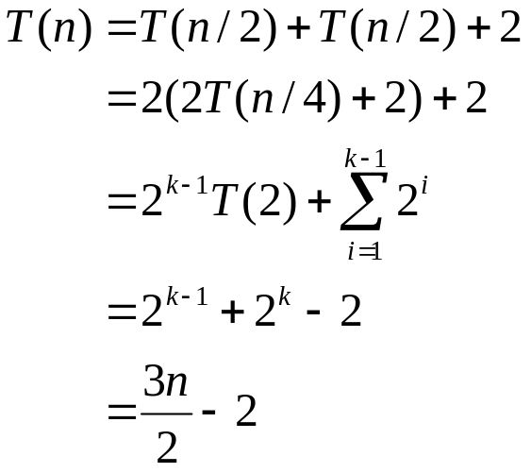
改进二
void MAXMIN(int L[], int n, int M1, int M2){
if(n==2){
if(L[1]>L[2]){
M1=L[1];M2=L[2];
}
else{
M1=L[2];M2=L[1];
}
}
else{
Divide L into L₁ and L₂;
MAXMIN(L₁,n/2,M11,M21);
MAXMIN(L₂,n/2,M12,M22);
M1=MAX(M11,M12);
M2=MIN(M21,M22);
}
}
算法讨论：
1.算法是针对n=2^{k}设计的，同时可以扩展到n为一般正整数的情况；
2.算法的时间代价与L[1…n]的内容无关，T(n)=1.5n-2比较原来有较大改进
3.基本思想是每一次比较都有助于求最大元和最小元

Slide 20
本章小结
数据结构课程—— 数据结构＋算法＝程序，涉及数学、计算机硬件和软件。
数据结构定义——指互相有关联的数据元素的集合，可用data_Structure=(D,R)表示。
数据结构内容——数据的逻辑结构、存储结构和基本运算(计算机处理非数值对象)
数据结构学习工具——抽象数据类型和伪码（类C）
算法效率指标——时间效率和空间效率

Slide 21
本章作业
① 配套习题集的1.6，1.7，1.8，1.16，1.20 题。
② 复习C语言，重点是指针和结构类型等概念。
第1章结束

